Slide 1
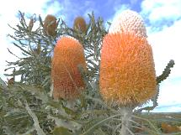
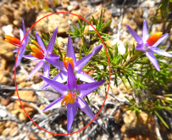
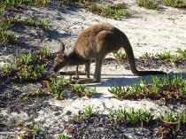
Notre voyage en Australie 2016
En Septembre
C’est le printemps
P. Noars – photos R. Noars
Notes:
Nous avons choisi cette période car c’est au printemps qu’ on a le plus de chances de voir des plantes fleuries

Slide 2
Airbus A 33O de Londres à Perth
Via Kuala Lumpur
Notes:
Lyon Londres puis 12 h pour Kuala Lumpour. (Malaisie) Nuit sur place (hôtel superbe) KL- Perth 6h.

Slide 3
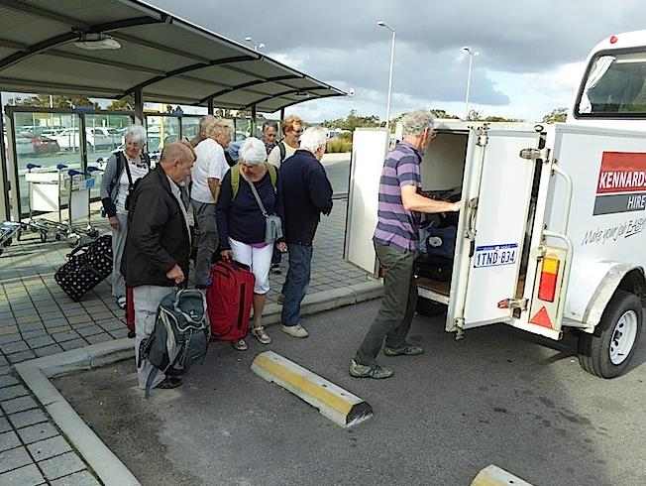
Nous sommes
Mark nous accueille à l’aéroport
Nous sommes 14 copains de
La Société Linnéenne de Lyon
Mark
Nous sommes accueillis par Mark
Notes:
Françoise Geneviève Marie Thé et Pierre ; Jean-François , Jacques, Didier et Liliane, Bernadette et Paul, Marie- Claire

Slide 4
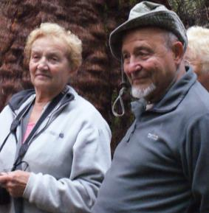
Marie Thé
Geneviève
Françoise
Marie-Thé et Pierre
Didier
Paul
Liliane
Liliane
Marie Claire
Didier
Bernadette
Didier
Notes:
Paulette et Roger, Jean et au centre notre guide néo zélandais Mark.

Slide 5
Notes:
L'Australie: une île- continent. La superposition de l'Europe à la même échelle donne une idée de ses dimensions. Il existe d'autres cartes postales avec la superposition du Brésil ou des USA+ Le drapeau comporte l'union Jack pour rappeler les liens que l'Australie conserve avec la G .B.

Slide 6
Carte de l Australie
La carte de l’Europe ainsi superposée est à la même échelle que celle de l’Australie !
Notes:
C’est une île continent. Si l on superpose la carte de l’Europe à la même échelle, on a une idée de son immensité. La même chose avec les USA montre que la surface est environ la même. Le drapeau comporte l’Union Jack

Slide 7
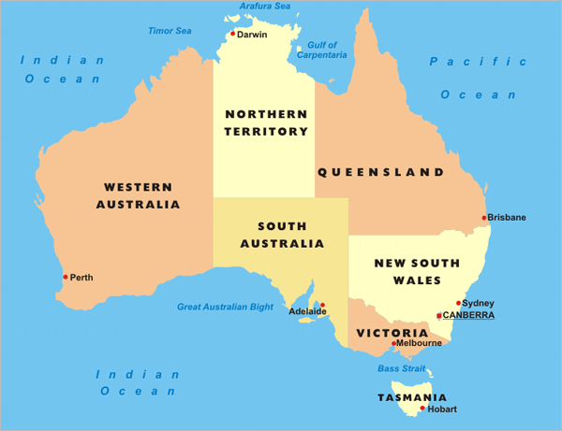
Les différents états
Tropique du capricorne
Notes:
Le tropique du capricorne (hémisphère S ) traverse l Australie. Au N le climat est équatorial puis de moins en moins chaud . A cette distance du tropique, le climat est tempéré-chaud à Perth.un peu plus frais à Melbourne.(méditerranéen)

Slide 8
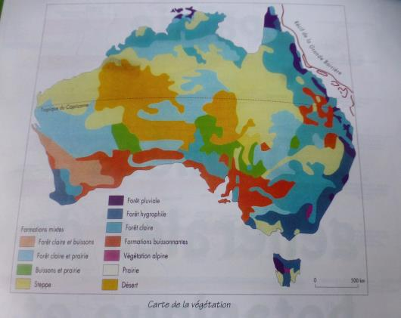
1-Bouclier occidental
2-Grand bassin artésien
3-Les hautes terres et
la grande Cordillère
1
2
3
Relief
Végétation
Notes:
Le relief n’est jamais très élevé.(maximum aux environs de 600m sur le bouclier occidental). Le. « grand bassin artésien »avec lacs salés et grands fleuves intermittents. Tout à l est, en bord de plaque, les hautes terres de la grande cordilière
La vegetation ,comme partout ailleurs, varie en fonction du sol et du climat; Mais surtout on est complètement déroutés par des fleurs et des familles qu’on ne trouve pas ailleurs. (qq genres peuvent se retrouver (af du S, am du S( sur des lambeaux de continents ayant appartenu au Gondwana;)

Slide 9
Nord de Perth
Notes:
Après une nuit à Perth nous nous dirigerons vers le nord: Cervantes, les pinnacles- et le lac Thetis , Farm valley, le parc Lesueur puis jusqu’à Geraldton

Slide 10
Au sud de Perth
Au sud de Perth
Notes:
Kalbarri, le loop fenêtre tectonique Mulleva Pemberton Denmark Stirling range Mount Barren Stirlling Range Lake Grace

Slide 11
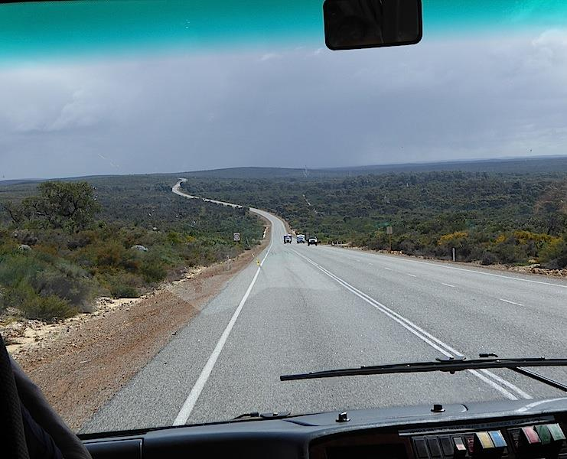
Routes interminables
Les routes semblent interminables
Notes:
Les routes semblent interminables . La circulation est faible

Slide 12
Circulation à gauche
Si la végétation paraît intéressante, le minibus s’arrête
Attention en traversant (Circulation à gauche)
Notes:
Il faut s’obliger à modifier ses réflexes( regarder d’abord à droite)

Slide 13
C’est tout le temps intéressant !
Notes:
Dès que l on voit quelque chose d’intéressant, (et il y a toujours qq chose d’intéressant ) on s’ arrête

Slide 14
Notes:
On est mis en garde: Faites attention qd vous doublez ces gros engins.

Slide 15
Road train
Road train (11 essieux)
Notes:
Ces impressionnants attelages roulent généralement à grande vitesse _Ils permettent de transporter des matériaux lourds en l’absence de trains.

Slide 16
Dans la région désertique
Une route dans une région très sableuse
Notes:
Seules les grandes voies très utilisées sont goudronnées.

Slide 17
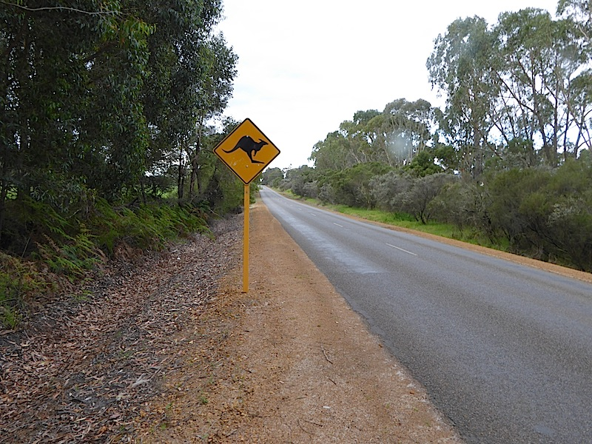
Panneau K
Attention aux Kangourous
Notes:
On met en garde contre tous les dangers potentiels. Pour nous c’est plus original que « attention aux biches »

Slide 18
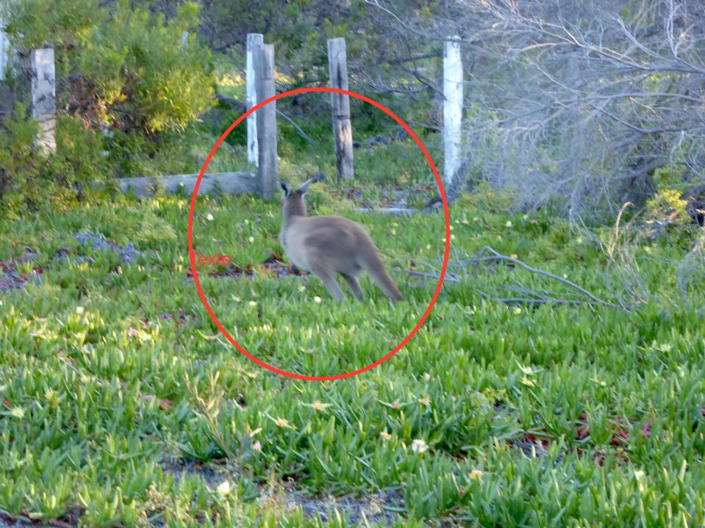
Notes:
On voit effectivement quelques Kangourous mais ils sont moins nombreux que dans l est du pays

Slide 19
Notes:
Ils sont, dans cette région, beaucoup moins nombreux que dans l’est. Mais depuis notre véhicule nous pouvons parfois faire de belles rencontres.

Slide 20
Emeu
Un Émeu
Notes:
Encore plus rare un émeu surpris à travers la vitre du minibus.

Slide 21
Le lézard (Monitor) est au milieu de la route mais il ne bougera pas avant d’avoir fini son serpent
Notes:
Au milieu de la route ce lézard refuse de bouger: il doit d abord finir son serpent

Slide 22
Voilette contre les nombreuses petites mouches, insupportables
Notes:
Dans cette région, les petites mouches sont tellement insupportables que les boutiques vendent des voilettes pour se protéger le visage

Slide 23
Entrées de fourmilières
Notes:
Un peu partout, sur un sous bassement meuble et sableux nous avons trouvé ces curieuses entrées de fourmilières souterraines

Slide 24
Les stations essence sont rares
Notes:
Heureusement Mark les connaît bien-

Slide 25
Un arrêt sympathique
Notes:
En dehors des villes, les étapes sont longues. Quelques rares postes d’essence viennent au secours de l’automobiliste. Dans certains cas un petit commerce y est adjoint .:On peut y boire un café, une bière’‘ acheter des cartes ,des timbres -,de l’artisanat local..

Slide 26
Mark fait rapidement les courses
Notes:
Chaque jour, Mark fait des courses pour le pique-nique du midi . Tout est toujours merveilleusernent.
frais

Slide 27
Les pique niques
La table est bien garnie
Notes:
La table est bien garnie: . Tout est frais: des petits hors d’œuvre du pain frais des légumes ,de la viande;, des fruits, des gâteaux

Slide 28
Un peu partout on incite le promeneur à la prudence
Notes:
Attention à la chaleur , aux chaussures inadaptées, au manque d'eau

Slide 29
Panneau Thetis
Notes:
Les lieux intéressants sont toujours mis en valeur et donnent les indications essentielles Panneau du lac Thetis

Slide 30
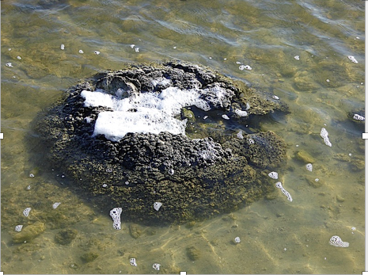
Les stromatolithes du lac Thetis
Un stromatolithe isolé
Notes:
Voici ce que nous apercevons au lac Thetis: des sortes de rochers ronds. .Pourquoi ces formations suscitent-elles autant d’ intérêt? Le lac thétis est à 1, 5 km de la mer. Sa salinité est entre 39 et 53 g/ l

Slide 31
A marée basse
Notes:
Les formes sont souvent arrondies comme ici .La croissance est extrêmement lente (Quelques cm par siècle). Pourquoi vient-on voir ces
« cailloux » qui grandissent? Actuellement, c’est en Australie côte ouest (ici dans un lac salé et à Shark
bay dans la mer que ce phénomène est le plus accessible)

Slide 32
Cyanobacteries
Un fragment très grossi
coupe
Les Cyanobactéries
Structure de ces stromatolithes
Notes:
La coupe fortement grossie permet de comprendre de quoi est formé le stromatolithe actuel.: les Bactéries et les Cyanobactéries en couches parallèles furent les premiers êtres vivants de la Terre il y a environ 3 milliards et demi d’années. Antécambrien .. Ils ont fixé le Ca++ en utilisant le CO2 trop abondant (en donnant du Ca CO3. . Il y avait des stromatolithes un peu partout puisqu’on trouve des massifs calcaires ou dolomitiques de 3 km d’épaisseur dans l’Antiatlas et au Congo ; Ils ont donc modifié l’atmosphère de la terre.. Cette nouvelle atmosphère, plus proche de celle que nous connaîssons actuellement a permis l’explosion et la diversification de la vie dans les océans .

Slide 33
En résumé
Âge de la terre 4 milliards et demi d’années
Notes:
On considère que les stromatolithes anciens ont dù se former à peu près comme les actuels. Donc, en Australie; on vient contempler les débuts de la vie

Slide 34
En résumé
Âge de la terre 4 milliards et demi d’années
Un demi milliard d’années plus tard : Formation des océans
Notes:
On considère que les stromatolithes anciens ont dù se former à peu près comme les actuels. Donc, en Australie; on vient contempler les débuts de la vie

Slide 35
En résumé
Âge de la terre 4 milliards et demi d’années
Un demi milliard d’années plus tard : Formation des océans
( PRECAMBRIEN)
Il y a 3 milliards et demi d’années -Premières traces de vie sous forme de Bactéries et Cyanobactéries ce qui permet
°°°° avec les stromatolithes la formation de roches calcaires et dolomitiques (fixation du Ca++)
°°°° la modification de l’atmosphère (par fixation de CO2). Et par la photosynthèse augmentation de l’oxygène jusqu’à 10% et formation de la couche d’ozone)
Notes:
On considère que les stromatolithes anciens ont dù se former à peu près comme les actuels. Donc, en Australie; on vient contempler les débuts de la vie

Slide 36
En résumé
Âge de la terre 4 milliards et demi d’années
Un demi milliard d’années plus tard : Formation des océans
( PRECAMBRIEN)
Il y a 3 milliards et demi d’années -Premières traces de vie sous forme de Bactéries et Cyanobactéries ce qui permet
°°°° avec les stromatolithes la formation de roches calcaires et dolomitiques (fixation du Ca++)
°°°° la modification de l’atmosphère (par fixation de CO2). Et par la photosynthèse augmentation de l’oxygène jusqu’à 10% et formation de la couche d’ozone)
La vie dans les océans explose et se différencie ( Coelentérés , Mollusques, Crustacés, premiers Vertébrés aquatiques…)
Notes:
On considère que les stromatolithes anciens ont dù se former à peu près comme les actuels. Donc, en Australie; on vient contempler les débuts de la vie

Slide 37
En résumé
Âge de la terre 4 milliards et demi d’années
Un demi milliard d’années plus tard : Formation des océans
( PRECAMBRIEN)
Il y a 3 milliards et demi d’années -Premières traces de vie sous forme de Bactéries et Cyanobactéries ce qui permet
°°°° avec les stromatolithes la formation de roches calcaires et dolomitiques (fixation du Ca++)
°°°° la modification de l’atmosphère (par fixation de CO2). Et par la photosynthèse augmentation de l’oxygène jusqu’à 10% et formation de la couche d’ozone)
La vie dans les océans explose et se différencie ( Coelentérés , Mollusques, Crustacés, premiers Vertébrés aquatiques…)
(Puis de -239 à -65 millions d’années ère des Dinosaures )
Notes:
On considère que les stromatolithes anciens ont dù se former à peu près comme les actuels. Donc, en Australie; on vient contempler les débuts de la vie

Slide 38
Conclusion pourquoi vient-on voir ces stromatolithes ?
On vient voir ces stromatolithes en Australie car il n’ y a plus guère d’endroits où l’on puisse en trouver d’accessibles
Ils n’ont pas beaucoup changé d’allure depuis leur origine et on a l’impression de contempler le début de la vie sur Terre.

Slide 39
Les petites villes

Slide 40
Geraldton
Notes:
Geraldton Une place de la petite ville Les petites villes australiennes rappellent des petites villes neozélandaises ou américaines qui ont grandi à partir d(une croisée de routes

Slide 41
Sur la plage de Geraldton une exposition montrant un exemple de l’art aborigène
Notes:
Cette photo permet de rappeler que les premiers habitants de l’Australie ont été les Aborigènes. On en rencontre peu dans l’W australien

Slide 42
Kalbarri
Notes:
Kalbarri: l’entrée de l’hôtel

Slide 43
Notes:
Mulleva l’ entrée de la ville

Slide 44
Monument aux morts de Mulleva
Notes:
Monument aux morts de Mulleva Les jeunes australiens ont été envoyés en Europe . au moment des guerres+Ils ne se sentaient pas tellement concernés Beaucoup sont morts ou sont rentrés traumatisés.

Slide 45
Denmark
Kf,ny
Denmark
Notes:
Denmark est une petite ville typique. Une croisée de routes, un poste d’essence,, quelques magasins modernes mais le visiteur de passage ne remarque aucun centre ville .

Slide 46
Tableau de la vie d’un village
Peintures de scènes marquantes du passé à Lake Grace
Notes:
Un mur peint par certains habitants du village racontant des scènes marquantes du passé

Slide 47
Chez un fermier australien

Slide 48
Une grande ville
PERTH

Slide 49
Perth: l’entré
Perth: L’entrée de la ville
Notes:
Perth est la capitale de l’état de l’W fondée en 1829 par les britanniques. Construite assez rapidement (surtout par des bagnards ) pour signifier aux français débarqués tout près qu ils n’avaient rien à faire là. Elle est au bord de la Swann.et compte1.500.000 habitants

Slide 50
Perth Une église typiquement anglaise

Slide 51
Notes:
Les pompiers

Slide 52
Les Kangourous de bronze
Kangourous de bronze
Sur une place de Perth
Notes:
Vers un square sur une zone piétonne

Slide 53
Museum
Notes:
Museum

Slide 54
Museum
Notes:
Le musée vu sous un autre angle

Slide 55
Une météorite au musée de Perth

Slide 56
Au revoir à Perth
Au revoir à PERTH
Notes:
Nous quittons la ville

Slide 57
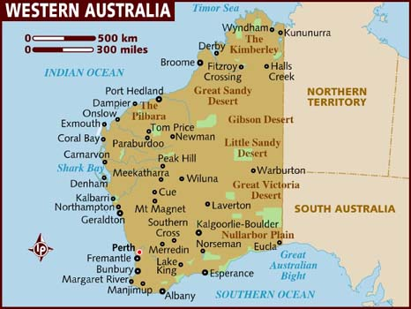
=£
2ème partie : le début de notre herborisation
BBG
Notes:
Partage de la présentation; pas de chronologie stricte. Carte générale avec l’espace vers le Nord que je vais vous présenter. Entre Perth et Kalbarri.

Slide 58
Hi Vallee Farm
Herborisation
Hébergement
Pinacles
Perth
Notes:
Préciser les différents lieux ; Vers le Nord ; Hi Vallee Farm - Le soir à Cervantès - Lesueur national Park - Le soir à Kalbarri- Kalbarri National Park ;
terminerai par un endroit géologique et esthétique extraordinaire : Les Pinacles
Pour chaque lieu: qqs plantes de ce lieu + une famille ; Choix de présenter qqs familles représentatives de l’Australie;.
Pour ma part, Les Fabacées, Xanthoreaceae, et Goodeniacées.

Slide 59
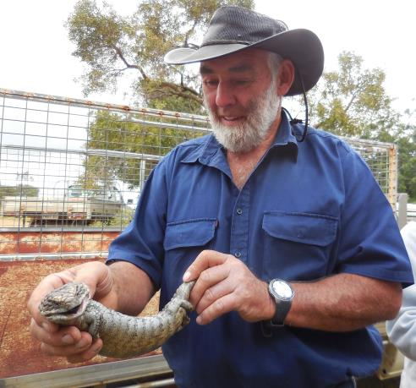
HI-FARM
Notes:
Exploitation à l’Australienne (2000 ha) à 250 km de Perth, près de Badgingarra. Ferme élevage de moutons et culture du blé. 1/5 des terres sont laissées à l’état sauvage
Et le fermier nous montrera la grande diversité botanique. Don et Joy Williams : scinque, sorte de lézard. Réception avec café, pâtisserie.
Nous passerons une partie de la journée en sa compagnie.

Slide 60
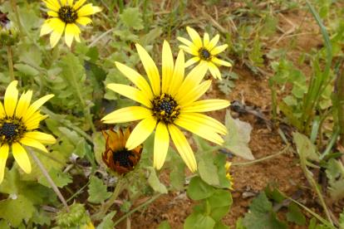
Notes:
Pas la partie sauvage; grands espaces; plante d’invasive d’Afrique du sud (Arthotheca)

Slide 61
Notes:
Avec piquenique plus que confortable. (entouré de Protéacée)

Slide 62
Kwongan
Notes:
Terme de la langue aborigène; sol sableux balayé par les vents, assez pauvre ;les pluies sont faibles (entre 250 et 400 mm); cette formation s’explique par la stabilité tectonique du continent, qui a favorisé l’érosion et le ruissellement, entraînant les sels minéraux. Milieu ouvert ; végétation de petits arbustes comme les Xanthorhea, Protéacée, Myrtacées. Petits arbustes : Conospermum (protéacée) dt on parlera + tard. Kwongan couvre de larges parties au nord de Perth, particulièrement les environs de Kalbarri, Mont Lesueur et le Sturling Range .

Slide 63
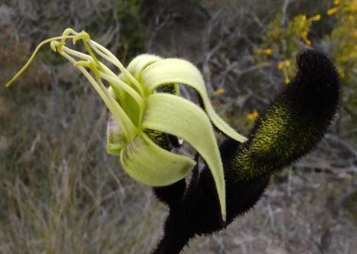
Macropidia fuliginosa
Haemodoraceae
Notes:
Quelques photos de HI Farm dt on parlera pas dans la présentation des familles. Appelé Black kangaroo Paw.
Haemodoracée ; pas endémique d’Australie mais une très grande diversité ; 7 genres et 70 sp. Anigozanthos appelé Kangaroo paw -
A observer les nombreux poils noirs sur la tige et les feuilles
.

Slide 64
Anigozanthos humilis
Haemodoraceae
Notes:
L’espèce d’Anigozanthos la plus étendue particulièrement dans le kwongan. Floraison après le feu.
Les corolles en forme de tube recourbé, couleur jaune et orange
Présente dans des jardineries

Slide 65
Goodeniaceae
14 genres - 410 espèces
Presque entièrement australienne
En Australie dans de nombreux habitats excepté la forêt humide
Essentiellement plantes herbacées
Genres présentés
Coopernookia
Dampiera
Goodenia
Lechenaultia
Scaevola
Velleia
Certaines espèces étaient utilisées dans la pharmacopée des Aborigènes
Notes:
Quelques espèces en Nouvelle Guinée, Java, Nouvelle Zélande etc..

Slide 66
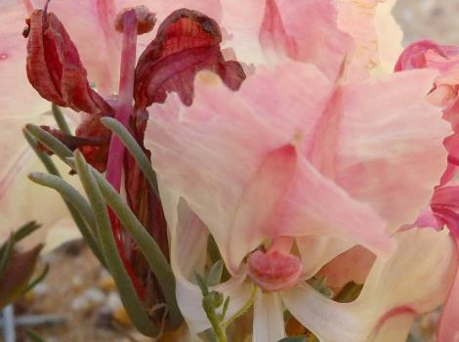
Pistil
Stigmate
Notes:
Trait particulier des Goodeniacées : Jeune pistil surmonté d’un stigmate à 2 lobes séparés par un sillon formant une cupule qui sert de présentoir au pollen.
Avant la floraison , le pollen déversé par la rupture des étamines tombe dans le cupule.
Le pistil grandit et brandit le pollen de la cupule qui s’ouvre aux insectes pollinisateurs.

Slide 67
Dampiera linearis
Endémique
Notes:
Environ 90 espèces toutes endémiques d’Australie et 60 se trouvent essentiellement dans le Sud-Ouest de l’Australie. Le nom provient d’un naturaliste anglais du XVII ème siècle :Dampier. Il fut le 1er visiteur anglais de l’Australie occidentale.
Espèce qui offre une très belle couleur bleue. Remarquer les pétales trilobées soudés par la base.

Slide 68
Dampierra wellsiana
Endémique
Notes:
Belle plante en touffe endémique de l’ouest, plus précisément nord de Perth.

Slide 69
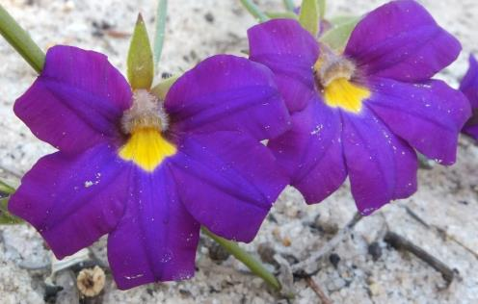
Scaevola phlebopetala
Notes:
Genre : 96 espèces en Australie et dans les régions tropicales de la région Indo-Pacific. Parmi les 71 sp australie, 70 sont endémiques .
On voit bien les 3 pétales soudées par leur base.

Slide 70
Coopernookia
Endémique
Notes:
Un petit genre de 6 espèces toutes endémiques d’Australie. Ce sont des plantes qui attire les fourmis ce qui permet la dispersion de leurs graines.

Slide 71
Lechenaultia biloba
Notes:
Du nom du botaniste français J.B. Lechenault de la Tour qui herborisa en Australie début XIXème.
20 sp endémiques dans le SO Australie

Slide 72
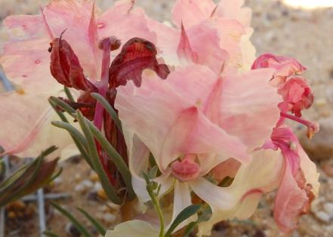
Lechenaultia macrantha
Notes:
Une des plus spectaculaires : plante qui s’étale et forme une couronne. Elle croit sur un sol pierreux. Au bord d’une piste, de chaque côté.
Détail de la fleur avec le stigmate et le pistil qui s’étire.

Slide 73
Goodenia affinis
Notes:
En l’honneur de Goodenough, archevèque et membre de la Société Linnéenne (17/18ème siècle). Goodenia : buissons bas
Plante qui s’étale en tapis, feuilles très poilus.

Slide 74
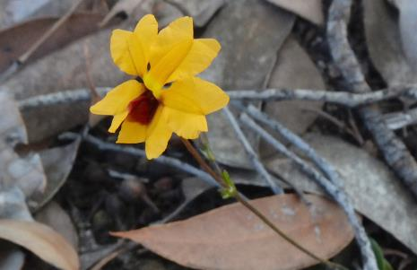
Velleia macrophylla
Notes:
21 sp. Dont 20 sont endémiques d’Australie et 12 ds la région Ouest. En l’honneur de Thomas Velley botaniste anglais du XVIIIème siècle
Les feuilles à la base de la tige, acaules. La fleur a un long pédicelle.

Slide 75
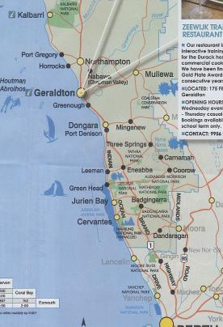
Lesueur national park
Notes:
2ème herborisation .Nom en l’honneur de Charles Alexandre Lesueur dessinateur naturaliste dans l’expédition Baudin début 19ème. Ce parc couvre près de 27 ha. Ce projet de conservation prévu en 1950 fut repoussé jusqu’en 1992 à cause de ressources de charbon. Zone de grande diversité.
A l’entrée du parc, droits d’entrée pour la conservation et l’entretien de la zone.

Slide 76
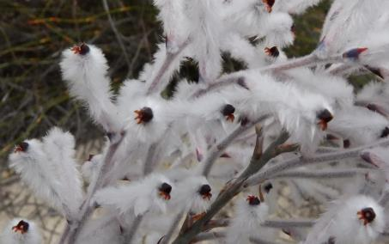
Conospermum
Endémique
Notes:
Paysage du parc avec Conospermum; Protéacée (de Konos (cone) et sperma : graine) ; 50 espèces environ; toutes endémiques d’Australie. La plupart dans la région Ouest dans le kwongan.
Appelées smokebushes à cause de leur fleurs qui se balancent comme de la fumée. MTM vous reprécisera cette famille.

Slide 77
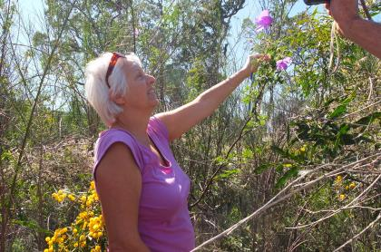
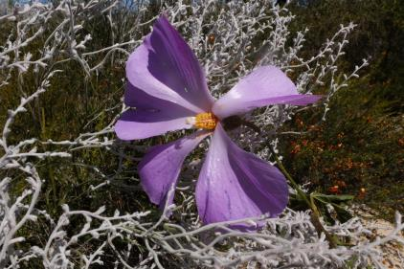
Alyogyne huegelii
Malvaceae
Notes:
Bcp d’espèces de Malvacées étaient utilisées par les Aborigènes pour la nourriture, fibre, bois de construction.
Huegelli est un arbuste qui peut atteindre 3 m de haut.
Huegelli provient du nom d’un diplomate autrichien , botaniste qui a collecté bcp d’espèces pour son jardin botanique de Vienne. Autrefois appelé Hibiscus Huegelli (différence : style bifide de l’Hibiscus))- Accord Tee-shirt et fleur

Slide 78
Hybanthus calycinus
Violaceae
Endémique
Notes:
Les Violaceae ont une distribution très large, à travers le monde, la plupart en régions tempérées. Sur les 900 sp, seulement 26 en Australie.
Endémique du sud-ouest de l’Australie. Décrite par de Candolle en 1824.
Pousse près des côtes dans les sols sableux. L’inflorescence est un racème (ou grappe) de 5 ou 6 fleurs mauves . Observer le large pétale inférieur

Slide 79
Macrozamia
Zamiaceae
Notes:
Plantes très anciennes ; milieu ère secondaire. Comme toutes les cycadales, pied mâle et femelle. Le cone présenté est passé; normalement il est dressé.
Zamiacées une des 2 familles des Cycadales, l’ordre étant les Cycadacées.

Slide 80
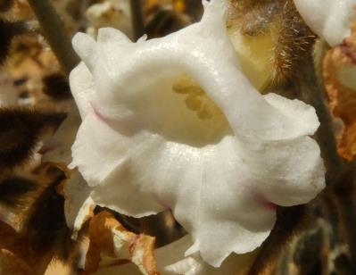
Bonamia rosea
Convolvulaceae
Notes:
Famille à large distribution . Genre Bonamia de 50 sp dont 9 sont endémiques d’Australie. Buisson un peu dressé aux tiges et feuilles largement couvertes de
poils bruns.
Bonamia, lui aussi vient d’un botaniste français Bonami du XVIIIème siècle.

Slide 81
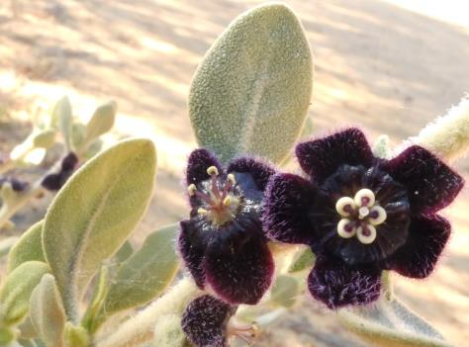
Anthotroche walcotti
Solanaceae
Endémique
Notes:
Famille largement répandue dans les régions tempérée et tropical.
Cette espèce est endémique d’une zone assez restreinte sur la côte Ouest entre Géralton et Shark bay.
Plante très poilue; belle fleur rouge pourpre.

Slide 82
Xanthorrhoeaceae
10 genres et 100 espèces
Essentiellement australienne ; quelques espèces en Nouvelle Calédonie, Nouvelle
Zélande et Nouvelle Guinée
Plantes très résistantes à la sécheresse et au feu
Beaucoup d’entre elles sont arbustives avec parfois des troncs massifs
Calectasia
Kingia
Xanthorrhoea
Dasypogon
Notes:
Avec la nomenclature APG, en France des genres ont intégrés cette famille : Simethis, Asphodelus, Hemerocallis

Slide 83
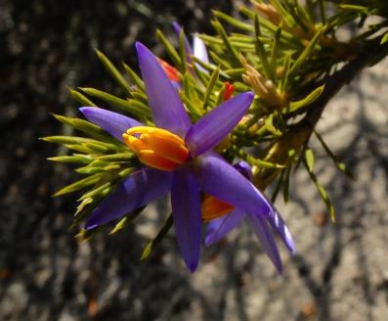
Calectasia grandiflora
Notes:
Genre avec 11 espèces dont 10 en Western Australie. Toutes st vivaces; avec des feuilles courtes et piquantes. Fleurs en « étoiles »
Cal. Grandiflora a belles fleurs aux couleurs variables de bleu à rouge ; anthères jaunes qui deviennent brunes.
Habitat sableux.

Slide 84
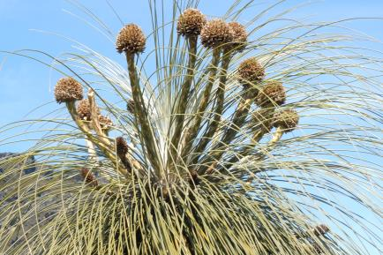
Kingia australis
Notes:
Genre endémique du WA. On peut remarquer un tronc épais, fibreux; peut atteindre 8 m de haut

Slide 85
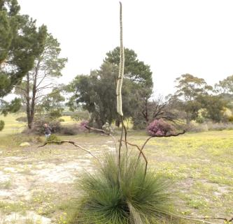
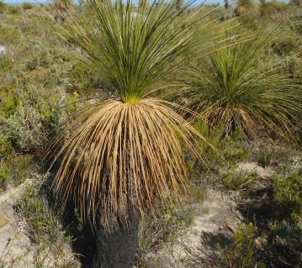
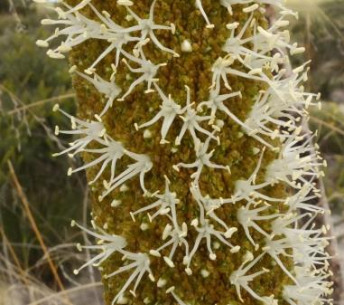
Xanthorrhoea humile
Notes:
Genre de 20 espèces, endémiques en Australie. Tronc épais ; des feuilles de la base forme une sorte de « jupe ».
Bcp d’utilisation par les Aborigènes. Les jeunes feuilles étaient mangées cru. La résine était utilisée pour constituer des outils. Ou bien comme torche pour éclairer lors de pêche de nuit.
Il existe maintenant des mesures de protection.

Slide 86
Kalbarri National Park
Notes:
Un des plus célèbres parcs de l’Australie occidentale. Traversé par la rivière Murchinson. On peut y voir des grès très anciens (ère primaire). Une couche qui aurait environ 1000 m
d’épaisseur qui permet de voir de magnifiques paysages. Un des méandres de la rivière appelé The Loop. Du parking, on descend vers de beaux points de vue sur la rivière.

Slide 87
Nature’s Window
Notes:
On arrivera à cette arche où tout le monde prend des photos. Nature’s window

Slide 88
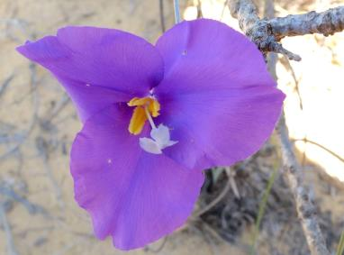
Patersonia occidentalis
Iridaceae
Notes:
Ce jour-là nous avons vu cette Iridacée. Il y a 19 espèces de Patersonia dont 17 endémiques en Australie.
A noter les 3 grands sépales colorés ; Iridacée : type 3 ; 3étamines et ovaire infère.
les fleurs ne reste qu’une journée et ont tendance à se fermes lors d’un temps couvert.

Slide 89
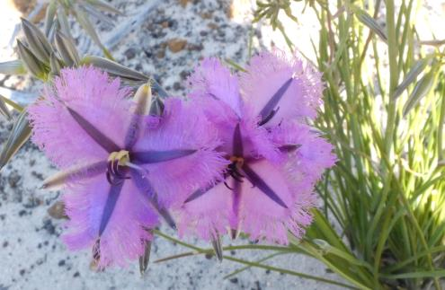
Thysanotus patersonii
Liliaceae
Notes:
Genre Thysanotus comprend 49 espèces dt toutes sauf 3 sont endémiques d’Australie. Le caractère à remarquer est celui des marges frangées des pétales. Liliacée :ovaire supère et 6 étamines
Comme pour Patersonia précédent, ces fleurs ne durent qu’un seul jour et se ferment tôt dans l’après-midi.
Celui dans le cercle pourrait être manglesianus

Slide 90
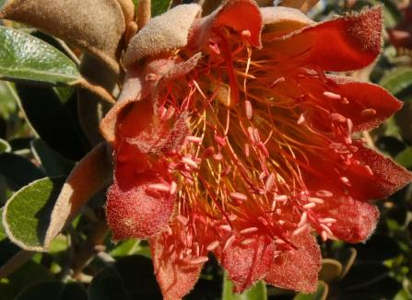
Diplolaena grandiflora
Rutaceae
Endémique
Notes:
Famille largement répandue à travers le monde (= Ruta graveolens) ; orangers, citroniers, . En Australie 320 genres dt 1/ 2 endémiques
L’échantillon, type ramené lors d’un voyage de l’expédition française avec N. Baudin et décrit par Desfontaines en 1817.
Arbuste qui peut atteindre 3 m de haut. A remarquer de longues étamines rouges à peu près égal à des bractées rouges

Slide 91
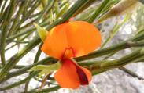
Fabaceae
Famille de 500 genres à travers le monde et 12 000 espèces
En Australie : 140 genres et 1100 espèces
Bossiaea
Daviesia -Endémique
Chorizema - Endémique
Gastrolobium - Endémique
Gompholobium - Endémique
Jacksonia
Kennedia
Sphaerolobium
Hovea
Notes:
4 genres endémiques avec une majorité dans le sud-ouest. En Australie les couleurs très vives des fleurs.

Slide 92
Bossiaea
Notes:
Environ 40 espèces dans l’Ouest australien. Genre très varié à la fois dans les feuilles et les fleurs.
Les gousses sont plates; Etendard très grand et belle couleur des fleurs

Slide 93
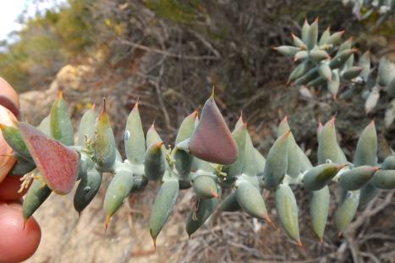
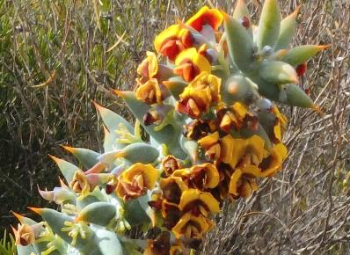
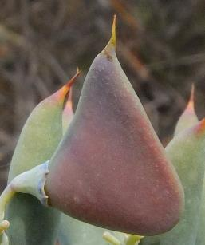
Daviesia pachyphylla
Endémique
Notes:
Genre comprenant plus de 90 espèces in Western Australia. Bcp d’espèces sont épineuses, sans feuilles, des fleurs plutôt petites.
Les gousses sont triangulaires, renflées, caractéristique du genre
Cette espèce : petit buisson à feuilles épaisses, terminées en pointe. Fleurs plutôt petites. Remarquer le fruit caractéristique

Slide 94
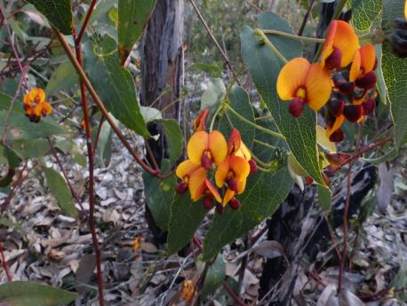
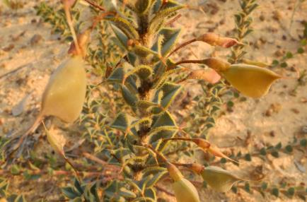
Daviesia pedonculata
Daviesia cordata
Notes:
Pedonculata : feuilles épaisses avec une pointe finale
Cordata : larges feuilles et plutôt petites fleurs

Slide 95
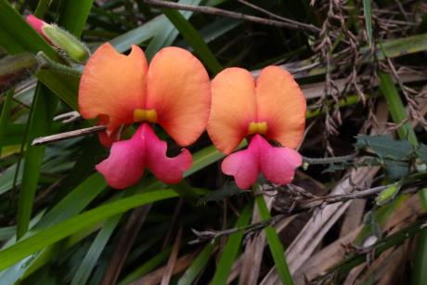
Chorizema retrorsum
Endémique
Notes:
Ainsi nommé pour le brillant des fleurs; 25 sp dt toutes sauf une sont endémiques d’Australie; les feuilles de ce genre sont marquées par des veines bien visibles
Retrorsum : habitat : dans les forêts d’eucalyptus, plutôt dans les sous-bois ; grandes feuilles ovales;

Slide 96
Jacksonia
Notes:
Genre endémique d’Australie avec 38 espèces décrites. Souvent des arbustes sans feuilles (comme celle-ci) ; belles couleur orange

Slide 97
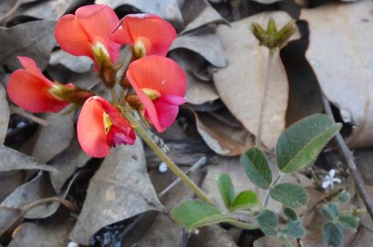
Kennedia prostrata
Kennedia coccinea
Notes:
Genre endémique de 15 espèces avec 11 en Western Australia. La plupart sont des plantes grimpantes ou rampantes.

Slide 98
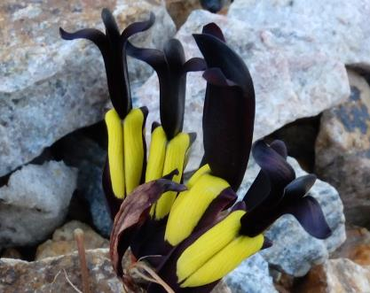
Kennedia nigricans
Notes:
Genre Kennedia, de 15 espèces, est endémique avec 11 sp en WA. Celle-ci était plutôt rampante. Fleurs assez spectaculaires jaune et noir
Plante qui pousse en général près des côtes.
Etendard noir et ailes jaunes ?

Slide 99
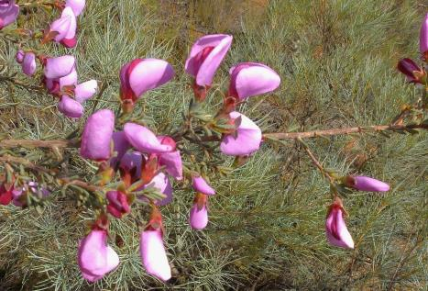
Gompholobium villosum
Notes:
Genre de 40 espèces toutes endémiques d’Australie à l’exception d’un en Nouvelle Guinée. En général des arbustes. La couleur des fleurs est très variée : rose, orange, mauve. Ce villosum est presqu’un arbre. Feuilles en aiguilles.

Slide 100
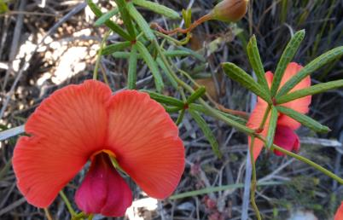
Gompholobium polymorphum
Notes:
Autre exemple de Gompholobium , lui aussi un arbuste

Slide 101
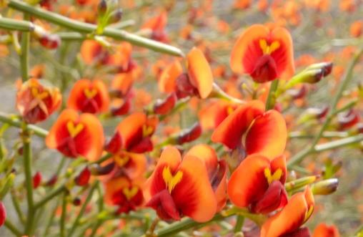
Gastrolobium spinosum
Fluoroacétate de sodium
Notes:
Genre d’environ 100 sp, la majorité en WA, souvent des arbustes. Bcp d’espèces de ce genre contiennent une substance toxique, le fluoroacétate de Na connu dans le catalogue des poisons ss le nom de 1080. C’est un composé organo-fluoré. Son action a été identifiée pour la 1ère fois en 1944. Cette substance serait présente dans au moins 40 plantes d’Australie, d’Amérique du sud et d’Afrique.
En Australie, la faune locale s’est adaptée à cette toxine mais pas les espèces introduites. Pour les premiers colons, il y a eu du bétail perdu par consommation de ce fourrage.

Slide 102
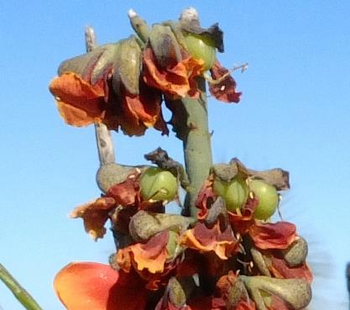
Sphaerolobium drummondii
Notes:
Petit genre de 14 espèces dt toutes sf 2 sont endémiques du SW australien. Les gousses de ce genre sont particulières :globuleuses et petites. Les arbustes de ce genre sont souvent presque sans feuilles.

Slide 103
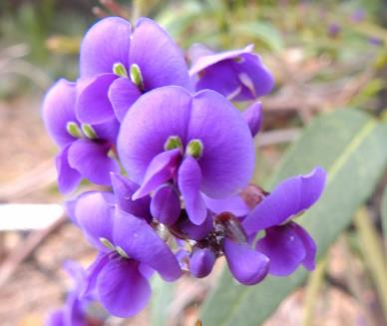
Hardenbergia comptoniana
Notes:
Liane avec de belles fleurs violettes .

Slide 104
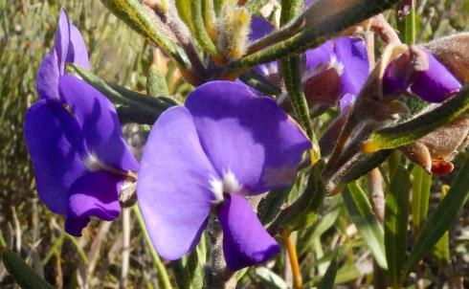
Hovea pungens
Notes:
Genre endémique de 20 espèces (8 dans l’Ouest). Petits arbustes pour la plupart. Caractéristique: étendard beaucoup plus grand que les autres pétales.
Nommé en l’honneur de Hove, un botaniste polonais qui collecta bcp de plantes pour le jardin Botanique de Kew.
Bcp d’autres genres de Fabacée que l’on n’a pas vus.

Slide 105
Les Pinnacles
Notes:
Dans le Namburg National Park, au coucher du soleil, un lieu fantastique.

Slide 108
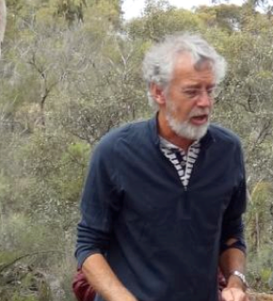
Quelques aspects de la flore de l’W. australien :
3e partie : au pays des Eucalyptus et des Droseras
Contributions de :
B. Berthet
M.T. Mein
P. & R. Noars
L. & D. Roubaudi
Montage : Liliane Roubaudi
Session pilotée par Mark Hanger

Slide 109
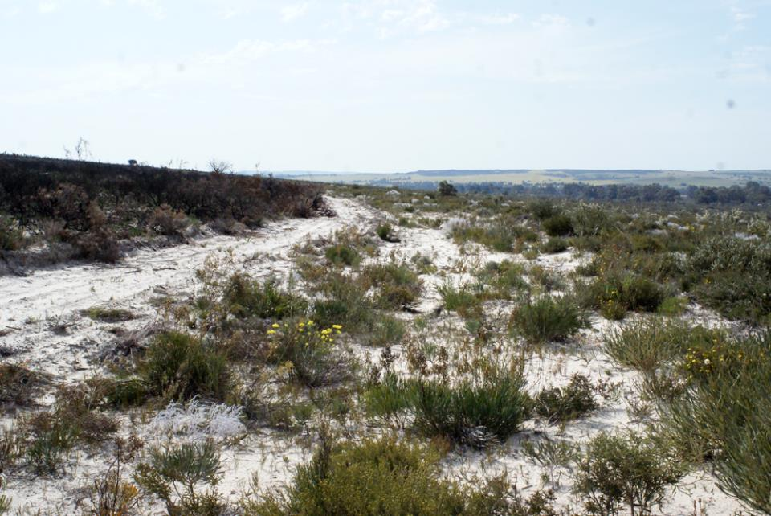
Visite du Badgingarra National Park
Kwongan
Notes:
Nous sommes toujours au Nord de Perth
Une des régions les + riches en plantes sauvages - peu de relief - du sable blanc à perte de vue
Ce milieu est appelé Kwongan = garrigue méditerranéenne sur sol pauvre

Slide 110
Banksia hookeriana (Proteaceae)
Notes:
Protéacées : genre d’une extraordinaire diversité
Sur 78 espèces de Banksia, 61 se trouvent uniquement dans l’W australien – plante de sols pauvres
Ici inflorescence en boule : chaque fleur est formée d’un tube étroit fixé au rachis
Ici feuilles dentées en scie

Slide 111
Verticordia grandis (Myrtaceae)
Arbuste appelé « fleur de plume »
101 espèces de Verticordia en Australie
Notes:
Verticordia = tourne le cœur – 101 espèces de Verticordia dans toute l’Australie
Petit arbuste qui peut atteindre 3 m de haut- - feuilles rondes, opposées , sessiles et de couleur gris-vert
Sépales frangés -
Fleurs rouges à étamines libres

Slide 112
Darwinia speciosa (Myrtaceae)
Notes:
Buisson souvent retombant de 10 à 30cm de haut –
Feuilles allongées d’environ 9 mm de long - fleurs verdâtres entourées et cachées par plusieurs bractées rouge sombre

Slide 113
Lachenaultia hirsuta (Goodeniaceae)
Notes:
Plante annuelle, velue, à tige à demi prostrée –Feuilles linéaires mesurant environ 3 cm de long - grands fleurs rouges zygomorphes, gamopétales et pentamères
Les 5 pétales sont soudés dans un plan horizontal – style en forme de coupe où est déposé le pollen

Slide 114
Stylidium schoenoides (Stylidiaceae)
Notes:
Fleur blanche, zygomorphe et tétramère

Slide 115
Orthosanthos laxus (Iridaceae)
Notes:
Feuilles qui peuvent atteindre 30 à 40 cm de long
Fleurs pédonculées, enfermées par 2- 4 dans une spathe

Slide 116
Retour sur Perth et visite du :
Surface : 400 hectares
Perché sur la crête du Mont Eliza
Vue panoramique sur la ville et l’estuaire de la Swan River
1700 espèces végétales indigènes

Slide 117
La Swan River
Notes:
Photo prise du haut du King park

Slide 118
Swaisonia nervosa (Fabaceae)
« Pois du désert »
Notes:
appelée « Pois du désert »
Plante prostrée – feuilles avec une quinzaine de folioles - grappe de 2 à 6 fleurs
Plante spectaculaire abondante dans le N.W. de l’australie

Slide 119
Acacia glaucoptera) (Mimosaceae)
Notes:
Arbuste de 2,5 m de haut
Phyllodes triangulaires de 5 cm de long formant des lobes continus le long de la tige -
Gousses spiralées de couleur rougeâtres

Slide 120
Adamsonia gregorii (Malvaceae)
Endémique d’Australie (Kimberley)
Notes:
Arbre à base renflé (forme de bouteille)
C’est le seul Baobab qui pousse en Australie (Kimberley – au N.W.)
Feuilles caduques fleurs blanches

Slide 121
Chamelaucium uncinatum (Myrtaceae)
Notes:
Feuilles en aiguilles
Fleurs pentamères avec un nombre d ’étamines fixes mais parfois sans anthères

Slide 122
Ellis Brook Valley Reserve
À 20 km au sud de Perth
Sol : granite et quarzite
550 espèces de pl. à fleurs, 116 d’oiseaux, 9 de grenouilles…

Slide 123
Verticordia densiflora (Myrtaceae)
Notes:
Buisson + ou – dressé qui peut atteindre 1 m de haut - plante endémique du SW australien –
Pousse sur le sable associé au granite - fleurs rose-pourpre parfumées, disposées en corymbe

Slide 124
Les Verticordia : ces belles qui renversent le coeur
V. nobilis
Verticordia sp. ?
V. plumosa
V. ovalifolia
V. chrysanthelia

Slide 125
Calothamnus quadrifidus (Myrtaceae)
Notes:
Calo = beau, thamnus = coussin – fleurs zygomprphes et tubulaires
Étamines en plusieurs faisceaux soudées sur une partie de leur longueur et forme un tube ➔ pollinisation par des oiseaux à bec long ou par des papillons

Slide 126
Helichrysum macranthum (Asteraceae)
Notes:
Plante vivace dresée à feuilles linéaires - peut atteindre 2m de haut
Boutons floraux rose pâle - ligules pointues - floraison d’Aout à Septembre - habitats divers : granite mais aussi latérites

Slide 127
Drosera erythrorhiza (Droseraceae)
Plante carnivore avec des feuilles en rosette basale secrétant des protéases➔ vie sur sol pauvre mais pas forcément humide
Notes:
Larges feuilles en rosette de + de 4 cm de diamètre
Observé à plusieurs reprises au cours de la session

Slide 128
Kunzea recurva (Myrtaceae)
Notes:
Toutes les étamines libres nettement + longues que les pétalesFleurs entêtes denses (=pompom)

Slide 129
Drosera barbigera (Droseraceae)
Notes:
Drosera dite « Pygmée » caractérisée par une tige courte et une rosette de feuilles ne dépassant pas 2 cm de diamètre

Slide 130
Stylidium bulbiferum (Stylidiaceae)
Notes:
Fleur tétramère rouge - s’étale en nappes + ou – circulaires - habitat = sol sableux

Slide 131
Stylidium albomontis (Stylidiaceae)
Selon APG III : 6 genres dans la famille des Stylidiaceae
Famille présente aussi en Asie du S.E., Malaisie et Amérique australe
300 espèces australiennes (100 endémiques)
Stylidium = plante-gachette
Pourquoi?
Fleurs zygomorphes et tétramères
Rosette basale souvent présente
Etamines et style soudés en une colonne florale qui se détend violemment au moindre contact en libérant le pollen
Notes:
Réaction très rapide (15 millièmes de seconde)
Il y a changement unilatéral de turgescence des cellules de la colonne
Après la détente, la colonne reprend sa forme initiale par une baisse de turgescence du flanc dilaté

Slide 132
Verticordia heugelii (Myrtaceae)
Notes:
Buisson d’environ 50 cm de haut
Fleurs d’abord blanche qui deviennent rouge avec l’âge
Feuilles longues et étroites-

Slide 133
Sur un affleurement granitique : « outcrops »
Tempétatures + élevées que dans les forêts voisines
Forte absorption de chaleur par les roches-
- Faible évapotranspiration
Notes:
Il y a là affleurement du substrat rocheux qui permet une observation directe de la roche➔ habitat un peu exceptionnel
La roche s’altère en surface : apparition de fossés de solutions qui retiennent l’eau et permettent aux plantes de s’installer

Slide 134
Buchardia multiflora (Liliaceae)
Notes:
Plante vivace à bulbe –
Vit sur les affleurements de granite et de sable

Slide 135
Borya constricta (Boryaceae)
Notes:
Petit coussin de fleurs blanches nécrosé au milieu –petites feuilles linéaires – petites fleurs blanches trimères à étamines saillantes
Pas plus de 20 – 25 cm de haut
Fleurit de juillet à octobre sur granite

Slide 136
Velleia trinervis (Goodeniaceae) ,
Notes:
Plante vivace glabre – la plupart des feuilles en rosette basale
Grande fleur jaune pentamère à pétale trilobé – tendance à la zygomorphie - protandrie

Slide 137
Drosera pallida (Droseraceae)
Notes:
Plante grimpante

Slide 138
Les nombreuses Droseras rencontrées :
À grandes rosettes basales
Plante grimpante
On rencontre aussi des Droseras tubéreuses
à grandes fleurs : D. macrantha
110 espèces de Drosera
dans le SW australien
Plante pygmée à
rosette minuscule
Plante dressée
Notes:
Grandes rosette = erythrorhiza -- plante grimpante = pallida -- plante dressée = stolonifera
Plante pygmée : glanduligera, barbigera

Slide 139
La vallée des Géants : Tingle Forest
Notes:
Nous sommes sur la côte sud, près de Walpole

Slide 140
Forêt de vieux Eucalyptus, hauts de plus de 50 m que des passerelles métalliques parcourent au niveau de la canopée à 40 m du sol
Durée de la balade : environ 1 heure
Ici pluviométrie de 1000 à 1450 mm/ an
Le plus grand arbre du monde est un Eucalyptus

Slide 141
On admire la canopée
Tree top walk…

Slide 142
Eucalyptus diversicolor (Myrtaceae)
Appelé « Karri »
Écorce lisse et claire pratiquement sans aspérités
Notes:
Arbre atteignant 90m de hauteur - un des + grands arbres australiens
Le +grand : Eucalyptus regnans qui atteint 100 m de hauteur

Slide 143
Eucalyptus jacksonii (Myrtaceae)
Notes:
Atteint souvent 70 m de haut
Peut vivre 400 ans

Slide 144
Le port des Eucalypteae :
Arbre à tronc unique : forest tree
Tronc unique mais branches à faible distance au dessus du sol : woodland
Plusieurs troncs issus du sol :
mallee
Notes:
Forest tree = Eucalyptus diversicolor (kari)
Woodland : Corymbia hamerleyana
Mallee : Eucalyptus leucophloia : zone arbustive des secteurs argilo-limoneux à Eucalyptus ne dépassant pas 6m et à tiges multiples

Slide 145
La feuille des Eucalypteae
Genre : Corymbia
Feuilles coriaces, entières, persistantes et sans stipules
Existence sous l’épiderme de glandes contenant des huiles essentielles
Genre : Eucalyptus
Notes:
Corymbia hematoxylon -
Eucalyptus rhodanta

Slide 146
La fleur des Eucalypteae :
Le calyptre
(Schéma : Botanique systématique des plantes à fleurs - Spichiger )
Dans la sous-famille des
Eucalypteae : 3 genres
Notes:
Pétales soudés en un calyptre lignifié en forme de capuchon qui tombe en libérant les grandes étamines fixées sur le bord du réceptacle (= hypanthium)
Les étamines peuvent être de couleur variée ; blanc, crème, rose, jaune ou rouge
Ces fleurs sont pollinisés par les insectes attirés par le nectar - le miel d’Eucalyptus est de grande qualité

Slide 147
3
1
Eucalyptus rhodanta
2

Slide 148
Le fruit des Eucalypteae est ligneux :
Genre : Eucalyptus
Plantes économiquement importantes pour le bois mais aussi pour l’ huile essentielle aux vertus expectorantes et antiseptiques
Genre : Corymbia
Notes:
Fruit formé par le développement du réceptacle et de l’ovaire qui s’y rattache
L’eucalyptol contenu dans les feuilles a de grandes vertus pour soigner l ’appareil respiratoire

Slide 149
Le genre Eucalyptus : genre dominant dans 95% des forêts (plus de 600 espèces)
Ce sont des arbres à croissance rapide
Les feuilles à orientation verticale ont des cellules palissadiques
sur les 2 faces
L’observation de l’écorce est importante pour leur détermination : elle peut être dure, fibreuse, lisse, creusée de nombreux sillons…
Ces arbres ne tolèrent pas le gel, au mieux de faibles gelées (- 5°)
Ils produisent des graines de petite taille mais en très grand nombre d’où leur aptitude à coloniser des terrains dénudés
Dans les forêts d’Eucalyptus l’incendie est fréquent : mais des bourgeons épicormiques poussent sous l’écorce épaisse après le passage du feu
Il est parfois utilisé dans la prévention de la malaria ( Algérie, Sicile, Californie) : par ce qu’ils puisent une grande quantité d’eau dans le sol , celui ci est drainé ➔ suppression des marécages où se développent les larves de moustiques .
En 1995, les recherches génétiques ont séparé le genre Eucalyptus des genres Corymbia et Agophora
Notes:
Bourgeons épicorniques : amas de cellules qui se différencient sous l’effet d’un stress particulier ( feu ) et se transforment en bourgeons épicorniques ( = sous l’écorce ) capables de produire des bourgeons aériens

Slide 150
Acacia pentadenia (Mimosaceae)
Notes:
Feuilles composées : divisées en 2 – 5 couples de 20 à 30 paires de minuscules folioles
Fleurs jaune-pâle – caractéristique des forêts de karri

Slide 151
Acacia urophylla (Mimosaceae)
Notes:
Arbuste érigé de 1 à 3 m de haut - phyllodes obliquement lancéolées à 2 – 4 nervures bien marquées
Inflorescence en tête globuleuse de 8 – 12 fleurs jaune pâle - - abondant dans les forêts de karri

Slide 152
Chorizema retrorsum (Fabaceae)
Chorizema retrorsum
Notes:
Liane pouvant atteindre 3 m de longueur -
Fleurs en grappes terminales et axillaires de couleurs orane et rouge et jaune et rose
Fleurit d’Aout à Décembre dans les forêts d’Eucalyptus de W australien (forêts de Kari)

Slide 153
Chorilaena quercifolia (Rutaceae)
Notes:
Buisson de 4 m de hauteur avec des feuilles couvertes d’un abondant tomentum à la face inférieure
Fleurs entourées de bractées de couleur variable : du blanc crème au jaune verdâtre
Caractéristique des forêts de Karri

Slide 154
Callistemon glaucus (Myrtaceae)
Schéma extrait du « Journal de Botanique » S.B.F.
Notes:
Feuilles longues et étroites - Fleurs rouges dans un épi cylindrique subterminal
Etamines toutes libres et + longues que les pétales - inflorescence communément appelée « Rince –bouteille » ➔ forme d’écouvillon

Slide 155
Famille des Myrtaceae : Caractéristiques des 3 sous-familles les + importantes :
1- La sous-famille des Myrtoideae : peu présente en Australie – fruits charnus
2 – La sous-famille des Leptospermoideae : fruits secs (capsule ou nucule)
Tribu des Leptospermeae
19 genres dont 12 endémiques
Tribu des Chamaelaucium
30 genres environ
A-Toutes les étamines sont libres et dorsifixes
B- étamines +ou- soudées sur une partie de leur longueur et toujours basifixes
Fleurs pentamères-étamines en nombre défini parfois sans anthères
Diagramme floral de Verticordia
( Schémas extraiits du Journal de Batanique- S.B.F).
3 – La sous-famille des Eucalypteae : 3 genres – fruits secs

Slide 156
Famille des Myrtaceae en Australie : la + importante par le nombre d’espèces

Slide 157
2 centres de diversifications importants :
1 - 48% des genres en Australie
(ss-familles des Leptospermoideae et
Eucalypteae)
2 – en Amérique et Afrique du Sud
(ss- famille des Myrtoideae)
Parmi les genres présents en Australie, 68% des genres sont endémiques, mais une centaine ne sont présents que dans l’W du continent :
Chamelaucium
- Beaufortia
Calothamnus…
Une famille incontournable en Australie : les Myrtaceae

Slide 158
Fin de la 3e partie

Slide 159
OUEST AUSTRALIE 4° Partie
M.T.MEIN S.L.L Janvier 2016

Slide 160
Situation : la partie Sud de notre périple
Point Ann
Dans cette zone, les conditions météorologiques sont un peu plus “ tempérées “ A Albany
la température varie entre 15°8 en Juillet-Août et 25°4 en Janvier .
923 mm de pluie /an ( chez nous 760 mmm/an).

Slide 161
Paysages
Nous approchons de la Stirling Range
Notes:
Dans la région d’Albany, nous approchons d’une petite chaine de montagne, la Stirling range, d’une altitude de 1O95m pour le plus haut sommet ; l’altitude apporte un peu plus de pluie. Là encore de vastes étendues sont occupées par le “ kwongan“ , mi-maquis, mi-landes, avec une végétation basses. Les zones cultivées le sont surtout en céréales: c’est encore la « ceinture céréalière ». Les plantes herbacées y sont rares, mais souvent fleuries de manière spectaculaire.

Slide 162
Stirling Range retreat
Nous séjournons quelques jours
dans une immense propriété que les propriétaires s’efforcent de maintenir à l’état “ naturel “. C’est une réserve pour les oiseaux et les plantes.
C’est une zone d’une richesse faunistique et floristique
exceptionnelle : 90 familles, 384 genres, 1500 espèces
dont 87 endémiques pour les végétaux
Notes:
C’est une zone de roches datant au moins de l’Ere primaire. Elles sont souvent formée de grès plus ou moins métamorphiques et donnent des sols acides et très pauvres. Plus loin vers le Parc National de Stirling Range les terrains sont encore plus anciens ( le vieux craton Ylgarn ).

Slide 163
Sortie matinale.
Caladenia flava
Caladenia latifolia
Notes:
Nous explorons un sentier dans le sous-bois entourant les maisons, de nombreuses petites Orchidées se développent

Slide 164
Orchidées 2
3 S
Rappel : pour être classé dans les Orchidaceae il faut montrer: 6 Sépales + 6 Sépales + 1 étamine (rarement 2)
soudée au style sous forme d’un gynostème, un ovaire infère.
Dans la flore européenne, on observe un labelle bien différencié.
3P dont le
labelle
Diuris carinata
Thelymitra campanulata
Cl. B.Berthet
Cl. D.Roubaudi

Slide 165
Autres Orchidaceae
Elythanthera brunonis
Les sétales et les pétales restent peu différenciés
Notes:
Dans ces cas, les sépales et les pétales restent peu différents sauf l’une des pièces internes qui devient un labelle.

Slide 166
Arachnorchis longicauda
Arachnorchis discoïdea
Notes:
Ici au contraire, la différenciation est extrême.

Slide 167
Encore une Orchidée
Pterostylis recurva
Cl. D.Roubaudi

Slide 168
Les Orchidaceae sur la côte West australienne
Plus de 200 espèces d’Orchidées (sur 700 au total en Australie) se rencontrent dans la province botanique
du Sud-Ouest australien. Elles sont toutes terrestres et non épiphytes. Elles présentent une très grande diversité
Thelymitra
Des fleurs presque régulières à 6 pièces florales
Faiblement différenciées…....................................................................
aux fleurs zygomorphes les plus échevelées des Arachnorchis ( = Caladenia )

Slide 169
Bords de mer à Point Ann
Notes:
Belle plage de sable blanc bordée de falaises calcaires. Nous espérions voir des baleines…C’est un peu trop tard, semble-t-il. Le sol est couvert de buissons bas souvent très fleuris.

Slide 170
Point Ann

Slide 171
Laxmannia grandiflora Liliaceae
Notes:
Drôle de Liliaceae! Remarquer le sol composé uniquement de grains de quartz et de nodules ferrugineux.

Slide 172
Le genre Pimelea Thymeleaceae
Pimelea rosea
Pimelea ferruginea
Pimelea suaveolens
Notes:
Famille des Thymeleaceae, , le genre Pimelea est bien répandu en Australie,surtout dans le Sud-West Il forme souvent de petits buissons aux brilllantes inflorescences.: c’est la plante “ grains de riz“. Une espèce plus petite, Pimelea rosea

Slide 173
Pimelea physodes Thymeleaceae
Notes:
Un buisson de pus grande taille est Pimelea physodes , les fleurs sont entourées de larges bractées colorées qui entourent de petites fleurs dont seules les étamines dépassent

Slide 174
Pimelea physodes
Pendant la floraison, les bractées
sont d’abord jaune-verdâtre.
Elles recouvrent une quinzaine
de petites fleurs allongées.

Slide 175
Regelia velutina Myrtaceae
Notes:
Typique de la région des Monts Barren, jusqu’à 3 m de haut. Les feuilles sont en aiguilles de 1,5 cm de long. Sur les collines de quartzites. Une espèce endémique.

Slide 176
Allocasuarina pinaster
Inf.femelle
Notes:
Petit arbre de 1 à 3 m de haut à l’allure de pin. On retrouve les rameaux caractéristiques des Casuarinaceae, en articles successifs C’est un arbre endémique d’une très petite zone du Sud-West Australien. Il est dioïque. La plante serait tournée vers le Sud. On l’appelle la plante –boussole.

Slide 177
Hakea
Hakea prostrata Proteaceae
Notes:
115 espèces dans le genre en Australie et Tasmanie. Petits arbustes à feuilles un peu coriaces, dans les zones arides. Les fleurs en bouton sont en tube fermé. Les pièces florales se séparent à l’anthèse Ils présentent des fruits très particuliers , très lignifiés (ceux-ci ressemblent au fruit du Pandanier?). Une membrane sépare dans le fruit les deux loges de l’ovaire . Le premier représentant d’une famille très importante qui domine souvent dans les biotopes: les Proteaceae

Slide 178
Bords de mer
Notes:
Une importante colonie de cette plante originale qui forme de vastes colonies.

Slide 179
Hakea victoria Proteaceae
Notes:
Les fruits.

Slide 180
Banksia
Des plantes emblématiques
Cl. Didier Roubaudi
Notes:
La zone du Sud- Australien est le paradis des Banksia dont les inflorescences originales sont utilisées pour la vente de bouquets.

Slide 181
Banksia coccinea
Notes:
Plante spectaculaire qui ne se développe naturellement que dans une très petite région. Lorsque l’inflorescence est jeune, les étamines sont repliées et en rangées verticales alternant avec les stigmates

Slide 182
Banksia coccinea
Stigmates en forme de flèche
et étamines repliées
Fleurs isolées
Notes:
Généralement les inflorescences comportent un grand nombre de fleurs. Les pollinisateurs sont surtout des oiseaux ou des possums, ou encore des rongeurs… La fleur se développe très lentement (entre 8 et 12 semaines) soit de la base au sommet de l‘épi (si le pistil se redresse) , soit du sommet vers la base (si le pistil reste enfermé). Il faut plusieurs mois pour passer du follicule au fruit mûr.

Slide 183
Certains Banksias ne montrent que peu de fleurs ex: Banksia cuneata

Slide 184
D’autres montrent des inflorescences hémisphériques …..ou ovoïdes
Banksia baueri
Banksia media
Notes:
Feuilles tronquées et dentées, un peu fauve en dessous :B.baueri
Feuilles un peu larges, Inf. jaune doré , fleurissant de bas en haut : B.media

Slide 185
Des inflorescences pendantes
Le fruit
Banksia lemanniana
Notes:
Noter les feuilles presqu’entières

Slide 186
Certains montrent des inflorescences sortant du sol
Banksia repens
Banksia blechnifolia

Slide 187
D’autres présentent des inflorescence très allongées de plus de 15 cm.
Banksia attenuata
Notes:
L’inflorescence deviendra jaune et beaucoup plus large à l’ouverture des fleurs.

Slide 188
L’ex-genre Dryandra
Jusqu’en 2007, un certains nombre d’espèces (94) étaient rassemblées dans le genre Dryandra , avec comme caractère
particulier, la présence d’un involucre de bractées sous l’inflorescence et une forme très arrondie de celle-ci.
Banksia ( ex : Dryandra ) ilicifolia
Sur la base d’études phyllogénétiques récentes
aussi bien nucléaires que chloroplastiques,
les deux genres ont été fusionnés, en 2007.
Bractées
Banksia comosa
Notes:
Leur aire de répartition est encore plus réduite que celle des Banksia dans le Sud-West Australien.

Slide 189
En résumé, le genre Banksia (Proteaceae)
Les inflorescences comportent un grand nombre de fleurs
disposées par deux.
Chaque fleur, sessile, est composée d’un long périanthe à 4 lobes
en tube qui renferme un long pistil. Les étamines sont soudées
au périanthe. L’ovaire est uniloculaire et à deux ovules. Le fruit est très ligneux.
Ces espèces occupent des sols très pauvres, siliceux ,
dans une étroite bande proche de la mer. Ils ont développé
un système racinaire particulier avec de multiples petites
racines courtes favorisant l’absorption des nutriments
Extrait de “Le Journal
De Botanique n°73 Mars 2016
Sur 78 espèces de Banksia s.st., (en excluant les ex -Dryandra),
61 se trouvent uniquement dans le Sud-Ouest Australien. Une espèce(B. attenuata ) se rencontre de l’Ouest au Nord de l’Australie et aussi en Papouasie. En Australie encore, les 16 autres espèces, se rencontrent sur la Côte Est du Nord au Sud.
Les Dryandra ont une répartition encore plus exclusive ,
uniquement dans le Sud-Ouest de l’Australie.
Notes:
Les Banksia appartiennent à la famille des Proteacées dont la répartition mondiale en Afrique du Sud et en Amérique du Sud indique une famille d’origine Gondwanienne.
Les Protéaceae nous réservent encore de belles découvertes.

Slide 190
Grevillea
Grevillea coccinea
Notes:
Les Grevillea ( 170 espèces) forment souvent des buissons élevés ; arbustes très fréquentés par les oiseaux qui recherchent le nectar très abondant. Ils colonisent facilement les sols arides et pauvres. Les feuilles sont souvent divisées par 33.

Slide 191
Grevillea : fleurs
Le style d’abord enfermé dans la
corolle, se détend en entrainant
vers l’extérieur les étamines qui sont soudées au
bord du périanthe.
Les fleurs sont en grappes souvent à nombreuses
fleurs, toujours très colorées. Elles attirent les oiseaux à la recherche de leur nectar.
Grevillea erectiloba
Cl. D.Roubaudi

Slide 192
Grevillea pressii
Grevillea eryostachia
Les feuilles sont généralement fines et souvent divisées par trois
Notes:
Ces fleurs attirent aussi des insectes comme ette abeille

Slide 193
Genre Lambertia
Notes:
Petit arbuste jusqu’à 8 mètres. Dans ce genre, les inflorescences sont pauciflores avec une série de bractées basales longues. Même principe, de l’ouverture du tube du périanthe en 4 lobes qui entrainent chacun une étamine. Le style est très long.

Slide 194
Genre Persoonia
98 espèces
toutes endémiques de L’Australie
Seule Proteaceae dont le fruit soit une drupe
Notes:
Bizarre feuille enroulée en spirale. P.helix est la seule Proteaceae dont le fruit est une drupe. La fleur est jaune, les étamines sont libres.

Slide 195
Genre Isopogon
35 espèces toutes endémiques d’Australie.
27 sont endémiques de l’Australie de L’Ouest
D’après Le Journal
de Botanique N°73
Mars 2013
Isopogon baxteri
Notes:
Petit buisson jusqu’à 1m 50 de haut . La fleur a un tube très long et le périanthe s’ouvre au sommet en 4 valves terminées par une étamine « présentoir à pollen « qui change de couleur au fil du temps. Le style change éalement de couleur après fécondation

Slide 196
Genre Petrophila
Endémique de l’Australie
Petriophile glauca
Notes:
Ressemble beaucoup aux précédents mais les fleurs sont moins longues et avec des bractées persistantes sous l’inflorescence. Les feuilles sont allongées et typiquement terminées par des subdivisions.

Slide 197
Petrophila divaricata
Remarquer l’involucre de bractées à
la base de l’inflorescence, caractéristique
des Petrophila
Le monde des plantes N°73
P.Linearis
Notes:
Remarquez le changement de couleur des pistils qui avec leur couleur rouge, peuvent attirer les oiseaux

Slide 198
Le fruit très ligneux,
en forme de cœur de
Petrophila serruriae

Slide 199
Genre Adenanthos
Notes:
Une espèce très spéciale inféodée aux quartzites de l’Est de Mount Barren. Dans ce genre, les fleurs sont isolées, mais typique des Proteaceae.
Le genre comporte en Australie une quinzaine d’espèces très différentes d’allure, souvent avec des feuilles en aiguilles.

Slide 200
Genre Synaphea
Notes:
60 espèces endémiques de l’Ouest australien. Plante plus petite de l’ordre de 80 cm, souvent prostrée ou rampante. Les feuilles montrent un long pétiole. L’inflorescence est plutôt en épi, les fleurs sont petites (2-3mm), un peu plus zygomorphes. Les étamines toujours soudées aux tépales ; l’une d’entre elles est stérile.

Slide 201
Genre Conospermum
Con
Conospermum boreale
D’après le Journal de Botanique N°73 Mars 2016
Notes:
Les vastes stations de belles inflorescences blanches apparaissent souvent après les incendies. Très spéciale comme structure: les fleurs sont très pileuses; seules aparaîssent en pourpre foncé les pièces du périanthe divisées en deux lèvres.

Slide 202
Autres Conospermum
En résumé, les Proteaceae sont une famille typique de
La flore australienne : 62 genres et plus de 1000 espèces.
Le port, les feuilles, les inflorescences sont très variées et originales (Protéiforme! ).
Cette famille montre les liens entre les flores d’Australie, d’Amérique du Sud et d’Afrique du Sud
( floreGondwanienne) .
Notes:
Protée est un personnage mythologique, fils de Poséidon qui pouvait se métamorphoser sous de multiples formes.

Slide 203
En Australie, nous avons rencontré des familles très étranges
telles que les Proteaceae, les Haemodoraceae, les Goodeniaceae, les Epacridaceae….
Lysinema ciliata
Anigozanthos manglesii
Grevillea coccinea
Lachenaultia ciliata

Slide 204
Les familles qui nous sont plus familières montrent en Australie des formes …. étonnantes
Une Thymeleaceae?
Pimelia
Une Solanaceae?
Une Myrtaceae?
Anthotroche
Une Orchidaceae?
Elythranthera

Slide 205
Et pour finir ce très beau voyage….............
…................Un coucher de soleil sous la fumée d’un incendie…..........

Slide 206
BONNE ET JOYEUSE ANNEE
2
0
1
7
Banksia menziesii
Banksia menziesii

